Slide 1
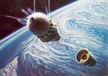

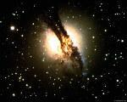

Освоение космоса

Slide 2
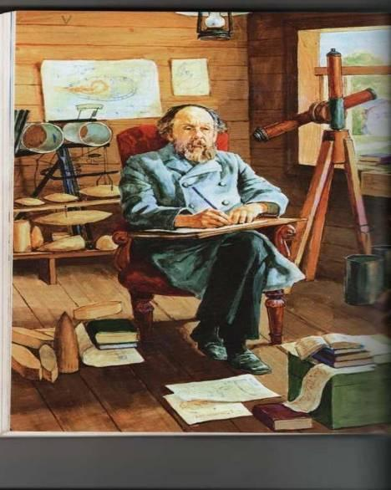
Космонавтика как наука неразрывно связана с Россией. В начале 20 века основоположник современной космонавтики Константин Эдуардович Циолковский обосновал возможность использования ракет для межпланетных сообщений, указал пути развития космонавтики и ракетостроения.

Slide 3
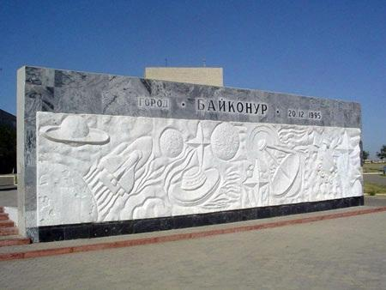
2 февраля 1955 года принято постановление Правительства СССР о строительстве полигона для проведения испытаний межконтинентальных баллистических ракет. Космодром Байконур решили построить в Казахстане. С 1957 года Байконур первый и крупнейший космодром в мире.

Slide 4
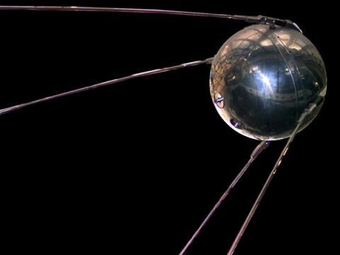
4 октября 1957 года наша страна запустила на орбиту первый искусственный спутник Земли (Спутник-1). Он находился на орбите 92 дня с 4 октября 1957 года по 4 января 1958 года, за этот период совершил 1400 оборотов вокруг Земли. На каждый виток вокруг Земли уходило около 100 минут. Затем спутник сгорел в атмосфере Земли.

Slide 5
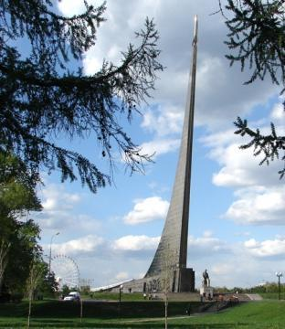
4 октября 1957 года считается началом космической эры.
В честь этого события в 1964 году в Москве был сооружен 99-метровый обелиск «Покорителям космоса» в виде взлетающей ракеты, оставляющей за собой огненный шлейф.

Slide 6
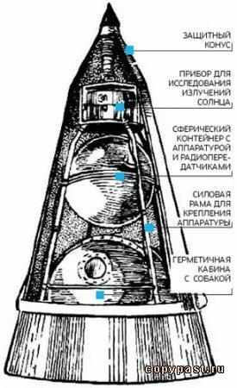
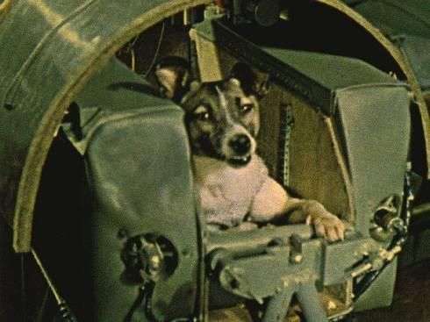
Первым животным, выведенным на орбиту Земли, была собака Лайка. Она была запущена в космос 3 ноября 1957 года в половине шестого утра по московскому времени.

Slide 7
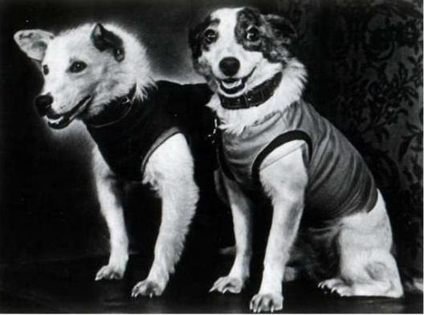
20 августа 1960 года в космос летали собаки Белка и Стрелка, это были первые животные, которые благополучно вернулись из космического полета. После суточного полета они были возвращены на Землю в катапультируемой капсуле и стали мировыми знаменитостями.

Slide 8
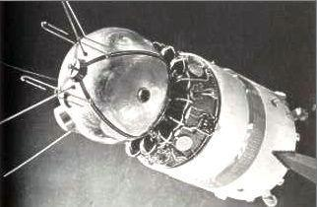
12 апреля 1961 года в 9 часов 7 минут Советский Союз вывел на орбиту Земли космический корабль-спутник `Восток` с человеком на борту.

Slide 9
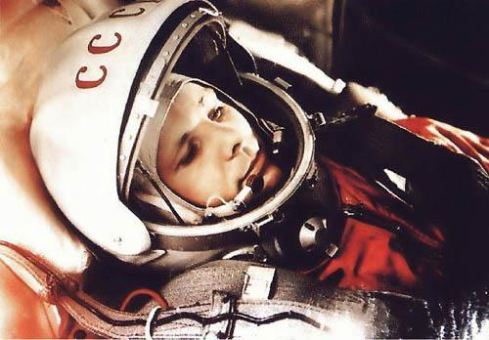
Это был Юрий Алексеевич Гагарин.

Slide 10
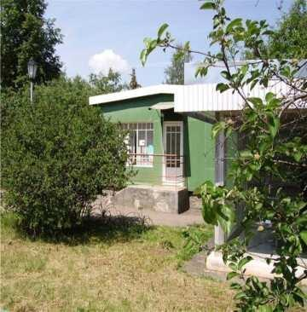
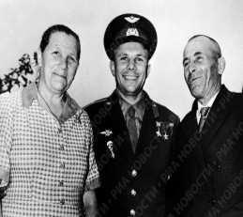
9 марта 1934 г. в селе Клушино
( Смоленская область) родился Ю.А. Гагарин.
Ю. Гагарин и его родители.

Slide 11
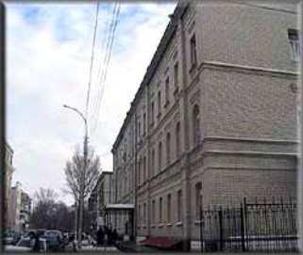
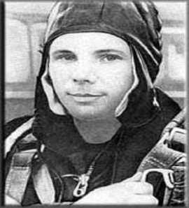
Гагарин - курсант Саратовского аэроклуба
Саратовский индустриальный техникум

Slide 12
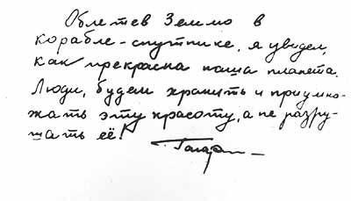
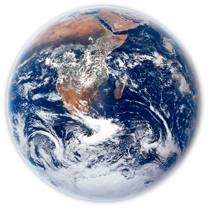

Slide 13
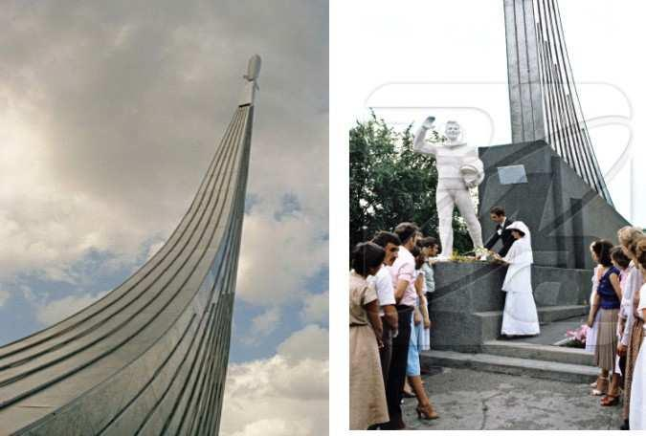
Место приземления Ю.А. Гагарина

Slide 14
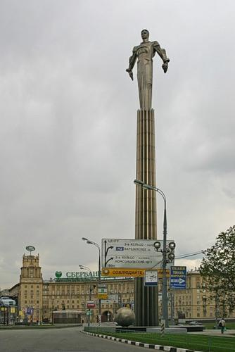
Площадь Гагарина.
Памятник открыт 4 июля 1980 г. Колонна находится по центру круглой площадки-подиума, облицованной полированными плитами черного гранита. Рядом - серебристый шар, макет космического корабля `Восток`. На шаре литая надпись в память первого космического полета.
Скульптор П. Бондаренко, арх. Я. Белопольский, Ф. Гажевский, конструктор А. Судаков.

Slide 15
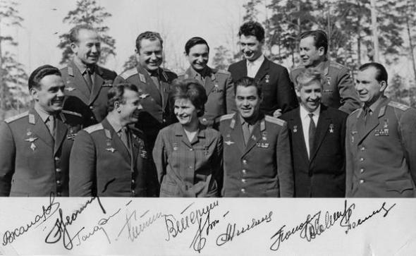
Первые советские космонавты

Slide 16
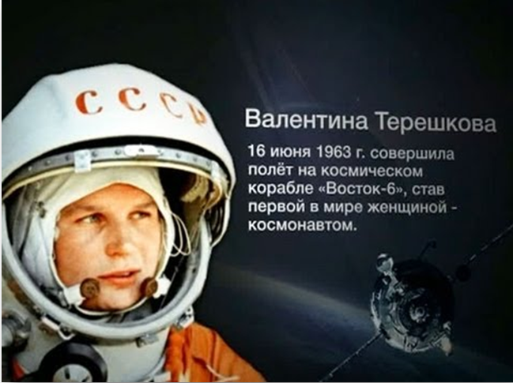
«Первая в мире женщина-космонавт»

Slide 17
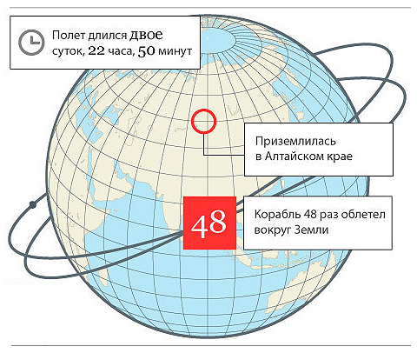
10 интересных фактов о полете в космос Валентины Терешковой
7
2 суток 22 часа 50 минут
2 суток 22 часа 50 минут продолжался первый в мире полет женщины-космонавта. На тот момент это было больше, чем успели провести в космосе все американские астронавты, вместе взятые.
За это время космонавт совершила 48 витков вокруг Земли, пролетев в общей сложности примерно 2 миллиона километров.

Slide 18
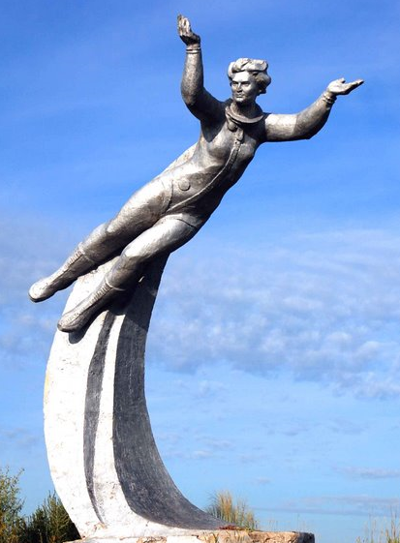
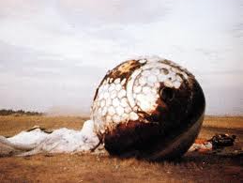
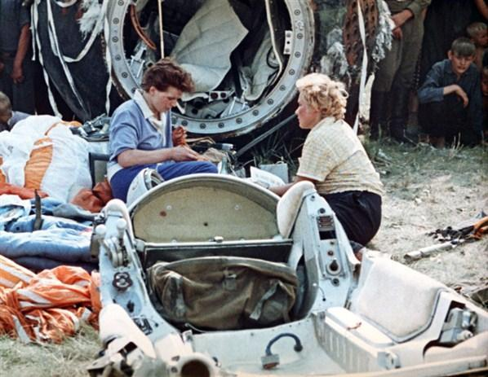
10 интересных фактов о полете в космос Валентины Терешковой
9
Полет был непростым, приземление страшным
Во время возвращения между ее кораблем и Землей не было связи, и она приземлилась не в том месте, в котором должна была.
"Когда я катапультировалась на высоте 7 км, меня охватил тихий ужас. Внизу подо мной было озеро. Повезло - озеро перелетела. У земли сильный ветер, он тянет за собой громадный купол. Больно ударилась о гермошлем. Парашют, наконец, отошел».
Памятник В.Терешковой на месте приземления в Алтайском крае

Slide 19
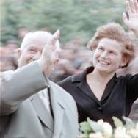
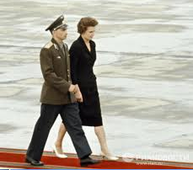
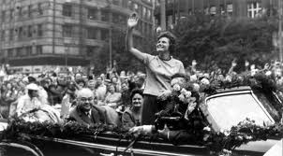
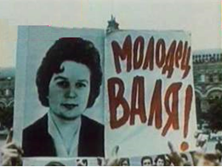
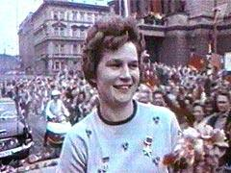
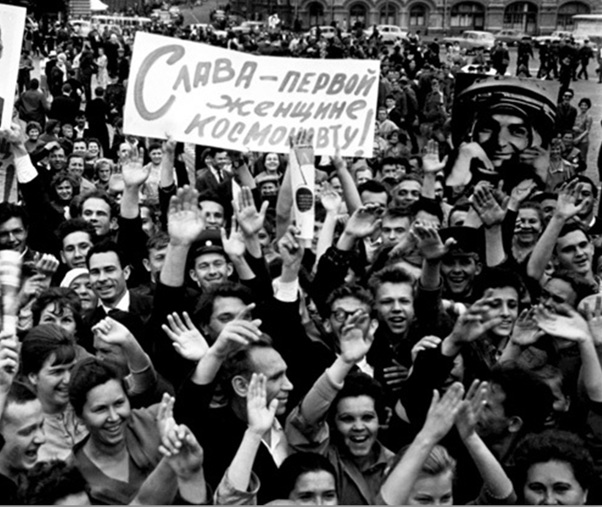
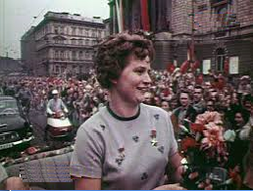
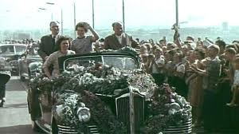
Страна ликует. Вся Европа,
Весь мир отвагой восхищён
Простой девчонки с « Перекопа»
И героини всех времён !..

Slide 20
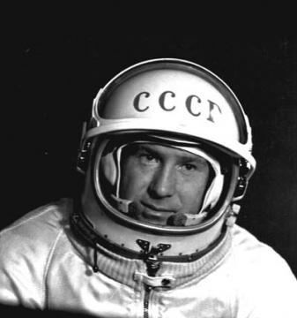
Алексей Архипович Леонов 18-19 марта 1965 года совместно с Павлом Беляевым совершил полёт в космос в качестве второго пилота на космическом корабле Восход-2. Продолжительность полёта 1 сутки 2 часа 2 минуты 17 секунд. В ходе этого полёта Леонов совершил первый в истории космонавтики выход в открытый космос продолжительностью 12 минут 9 секунд.

Slide 21
